Slide 1
课题1 溶液的形成
（第1课时）
中山大学附属中学－－邓作逵老师
20211229

Slide 2


【学习目标】
1.认识溶解现象，知道溶液、溶剂、溶质的概念及三者
的关系；
2.知道溶液的特征，从微观上认识溶液；
3.了解溶液在科研、生产和生活中的广泛用途。

Slide 3
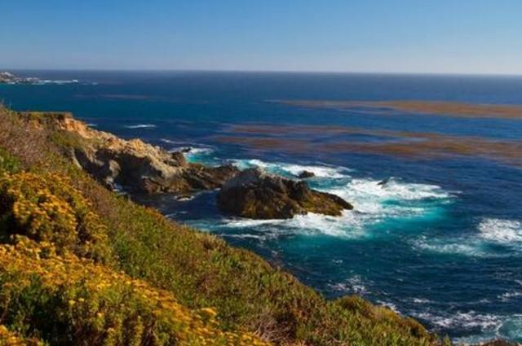
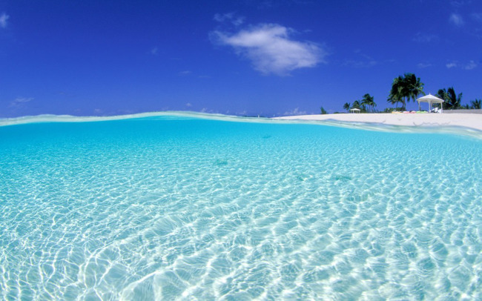
地球上的大部分表面被蓝色的海洋覆盖着。如果你在海水中游过泳的话，就会发现海水又苦又咸。这是为什么呢？
原来海水中溶解了许多物质，它是一种混合物，它是一种溶液。

Slide 4
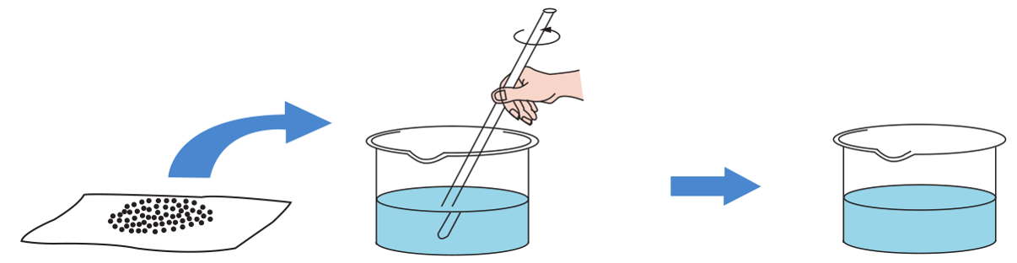
【思考1】什么是溶液？溶液是怎样形成的？
【实验探究1】蔗糖在水中的溶解
实验操作
实验 装置图
实验现象
在装有20mL水的烧杯中加入一药匙蔗糖，并不断搅拌。
静置
一药匙蔗糖
20mL水，搅拌
糖水
蔗糖溶解了
（蔗糖消失了）
玻璃棒的作用是什么？
搅拌，加快蔗糖的溶解速度。

Slide 5




【思考2】你能从微观角度解释“蔗糖溶解在水中”这一现象吗？
蔗糖分子和水分子不断运动，进入了彼此的分子间隔中
水分子
蔗糖分子
【思考3】如果将上述实验中的蔗糖改为食盐（主要成分是NaCl），
食盐的溶解情况又会怎样？

Slide 6

Na⁺
蔗糖分子
Cl⁻
水分子
水分子
糖水
食盐水
【思考4】蔗糖与氯化钠两种物质形成溶液后有什么区别与联系？
分子
区别：蔗糖在水中是以 形式存在，而氯化钠则是以
形式存在。
离子
联系：两种溶液只要水分不被蒸发，温度不发生变化蔗糖
或氯化钠与水不会分离，取出其中任意一部分进行
比较，它们的组成完全 （填“相同” 或“不
相同”）。
相同
即：两混合物都是稳定的
、均一的

Slide 7
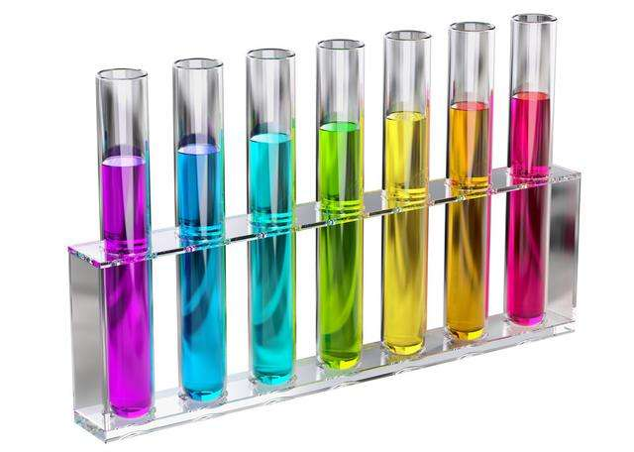
一、溶液
（混合物）
均一性、稳定性
一种或几种物质分散到另一种物质里，形成均一、稳定的混合物。
定义
特征
溶液
溶质与溶剂
质量
溶质：被溶解的物质
溶剂：溶解其他物质的物质
m（溶液）= m（溶质）+m（溶剂）

Slide 8
【注意】
1.溶液的判断：（1）均一、稳定的混合物；
（2）一种物质是否能溶解于另一种物质里。
2.溶液一般是澄清、透明的，但不一定是无色的。如硫酸铜溶液呈蓝色，氯化亚铁溶液呈浅绿色，高锰酸钾溶液呈紫红色。
3.均一、稳定的液体不一定是溶液。如蒸馏水、无水乙醇等。
4.“分散”不是“反应”。

Slide 9
【课堂练习】
指出下列溶液中的溶质和溶剂：
溶液 | 溶质 | 溶剂 | 溶液 | 溶质 | 溶剂
蔗糖溶液 |  |  | 碘的酒精溶液
氯化钠溶液 |  |  | 硫酸铜溶液
油脂的汽油溶液 |  |  | 氢氧化钠溶液
【思考5】不同物质在同种溶剂中的溶解情况一样吗？同种物质在不同
种溶剂中的溶解情况又会一样吗？

Slide 10
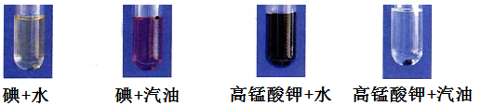
【实验探究2】影响物质溶解性的因素
溶质 | 溶剂 | 现象
碘 | 水
碘 | 汽油
高锰酸钾 | 水
高锰酸钾 | 汽油
碘几乎不溶解或没有明显变化
碘溶解，溶液呈现棕色
高锰酸钾溶解，溶液呈现紫红色
高锰酸钾不溶解

Slide 11
【思考6】本试验中共有几组对比？每一组对比分别控制了什么变量？
各组对比中的变量又分别是什么？
【结论1】________________________________________________
________________________________________________
同一物质在不同溶剂中的溶解性（或溶解能力）不同，
不同物质在同一溶剂中的溶解性也不同。
一定温度下，溶质的溶解性与溶质、溶剂的种类相关。
【结论2】________________________________________________

Slide 12
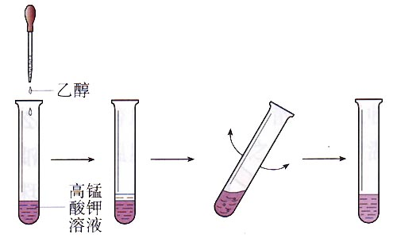
【实验探究3】乙醇在水中溶解
【结论】溶质不一定是固体，可以是液体，
也可以是气体；
如盐酸
、碳酸饮料

Slide 13
【归纳】溶液中溶质和溶剂的确定
溶 液 |  | 溶质 | 溶剂
有水的溶液
无水的溶液 | 气 + 液
 | 固 + 液
 | 液 + 液
非水物质
水
气体
液体
固体
液体
量少液体
量多液体

Slide 14
【课堂练习】
1、指出下列常见溶液中的溶质和溶剂
溶液 | 溶质 | 溶剂 | 溶液 | 溶质 | 溶剂
澄清石灰水 |  |  | 高锰酸钾溶液
稀硫酸溶液 |  |  | 10ml汽油 90ml煤油
碳酸钠溶液 |  |  | 53°的白酒
Ca(OH)₂
H₂O
KMnO₄
H₂O
H₂SO₄
H₂O
汽油
煤油
Na₂CO₃
H₂O
C₂H₅OH
H₂O

Slide 15
【课堂练习】
2、小红感冒发烧去医院输液，护士在给她输液前,先用碘酒擦拭后，
又用蘸取75%的酒精的棉球擦,输液后还帮她补充了一小瓶的0.9%
的生理盐水。小红接触了哪些溶液呢？它们的溶质和溶剂分别是
什么？
3、在装有少量Zn粒的试管中加入过量的稀硫酸溶液，充分反应溶解，
请问：最终得到溶液中的溶质是什么？溶剂是什么？

Slide 16
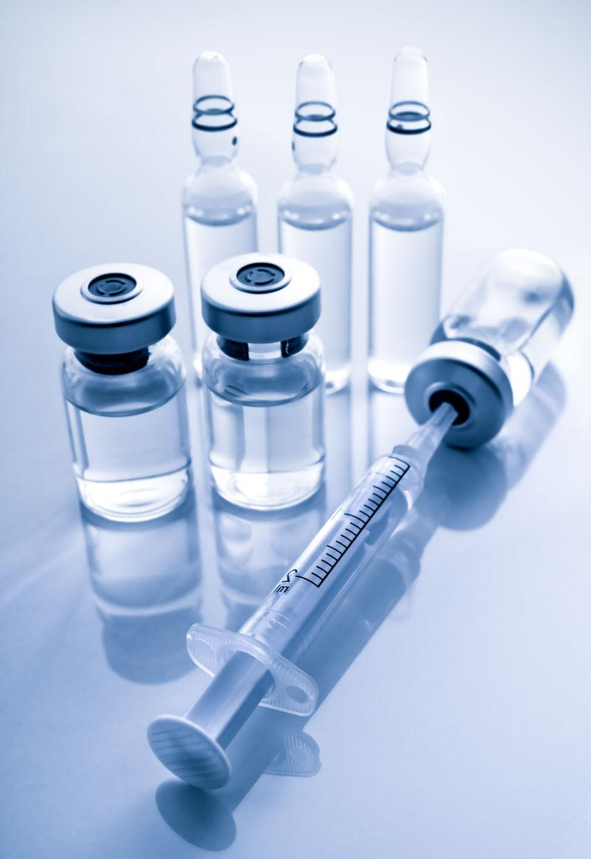
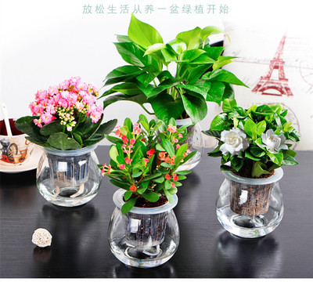
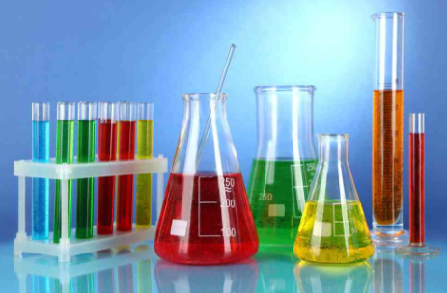
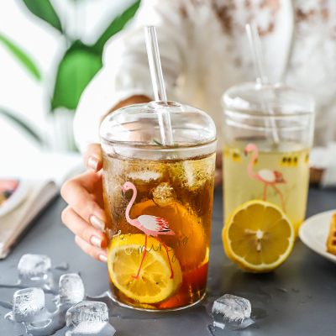
无土栽培植物
的营养液
医药用品
溶液用途
化学试剂
食用品中的溶液

Slide 17
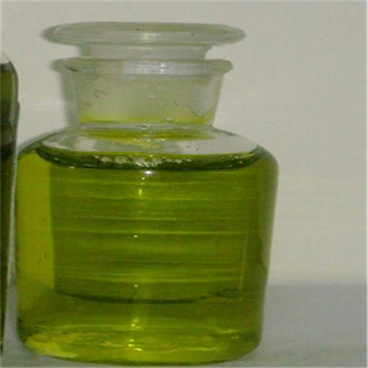
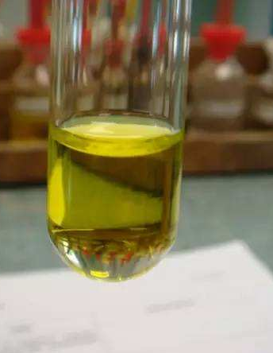
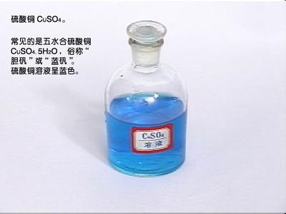
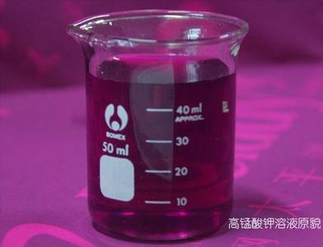
【一些溶液的颜色】
硫酸亚铁溶液
浅绿色
氯化铁溶液
黄色
硫酸铜溶液
蓝色
高锰酸钾溶液
紫红色
含有Fe²⁺的溶液
氯化亚铁溶液
硝酸亚铁溶液
含有Fe³⁺的溶液
硫酸铁溶液
硝酸铁溶液
含有Cu²⁺的溶液
氯化铜溶液
硝酸铜溶液

Slide 18
【课堂小结】
溶 液
均一稳定的
混合物
固体
液体
气体
一种或几种
物质
另一种
物质
水是
常用
的溶剂
溶质
分散
溶剂

Slide 19
【家庭作业】
1：《一遍过》课题1 第1课时
2：P₃₂ ： 1、2、3、5（书上）

